Slide 1
增值税发票综合服务平台（企业版）操作讲解之
六注销勾选
国家税务总局广东省税务局

Slide 2
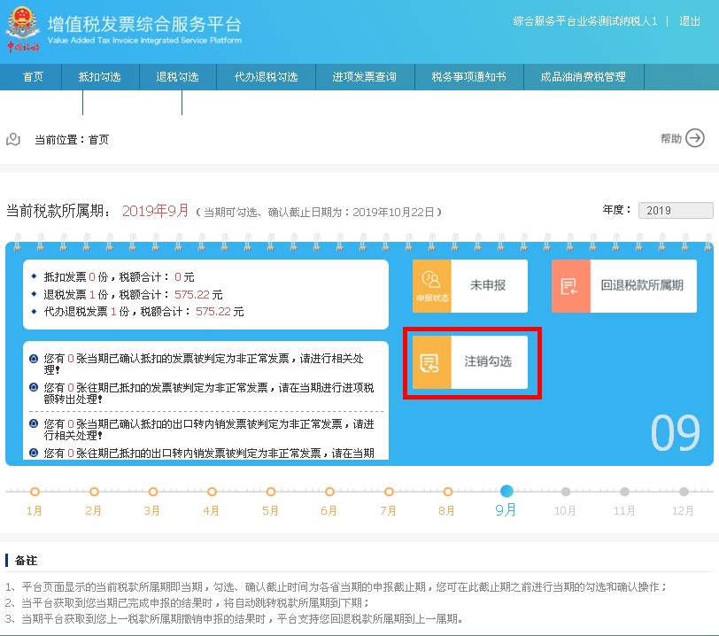
注销勾选功能：当纳税人在完成当期税款所属期申报后（例如当前月份为 8 月，当期税款所
属期为 7 月），允许对下一税款所属期发票数据的确认（例如当前月份为 8 月，
下一税款所属期为 8 月），实现下一税款所属期的注销申报功能。
注销勾选
Notes:
B类1.5亿

Slide 3
注销勾选条件：
平台获取到企业当前申报结果为“已申报”，否则无“注销勾选”按钮。
注销勾选
Notes:
B类1.5亿

Slide 4
注销勾选操作步骤：
【第一步】
进入首页，可看到注销勾选按钮的，即可进行注销勾选操作
注销勾选
Notes:
B类1.5亿

Slide 5
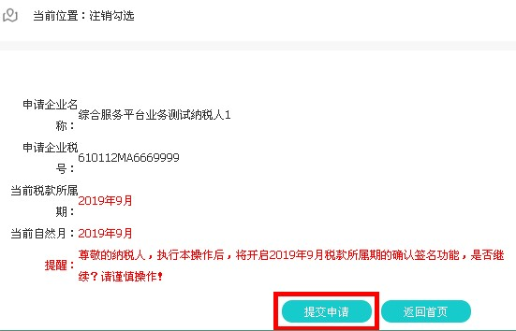
【第二步】
点击注销勾选后，如图所示
注销勾选
Notes:
B类1.5亿

Slide 6

【第三步】
点击提交申请后，系统再次提示谨慎操作；
注销勾选
Notes:
B类1.5亿

Slide 7
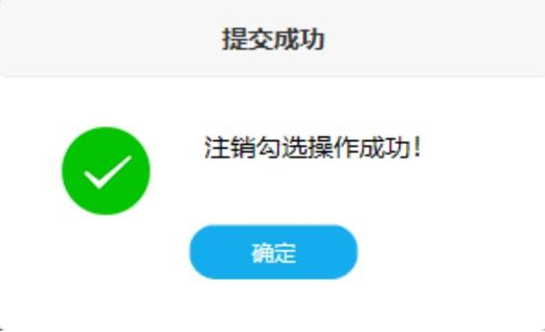
【第四步】
点击确定后，如图所示
注销勾选
Notes:
B类1.5亿

Slide 8
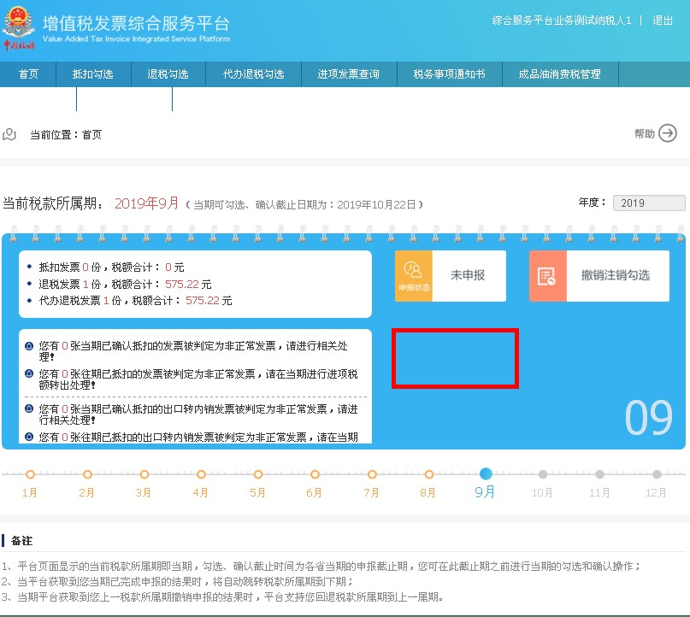
【第五步】
回到首页进行查看，注销勾选按钮已经无显示，注销勾选成功；
注销勾选
Notes:
B类1.5亿

Slide 9
【第五步】
回到首页进行查看，注销勾选按钮已经无显示，注销勾选成功；
注销勾选
Notes:
B类1.5亿

Slide 10
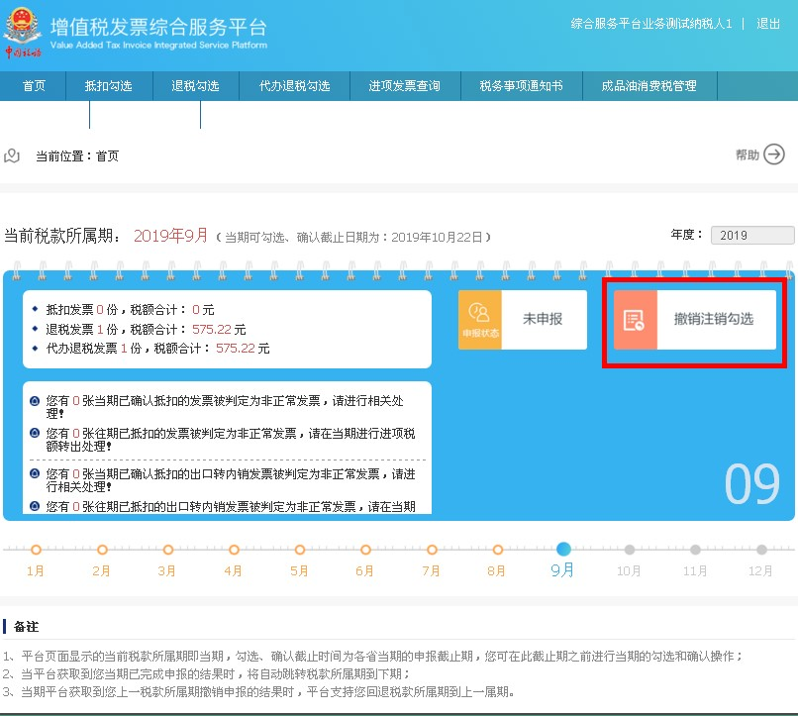
撤销注销勾选
注销勾选
Notes:
B类1.5亿

Slide 11
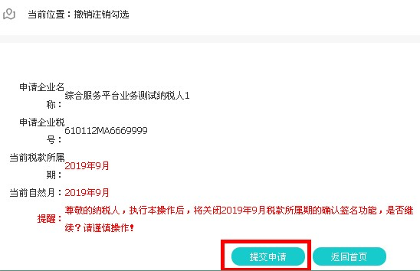
点击“撤销注销勾选”进入下图页面
注销勾选
Notes:
B类1.5亿

Slide 12


“提交申请”后，进入下图页面：
注销勾选
点击“确定”按钮，操作完成，提示如下：
Notes:
B类1.5亿

Slide 13
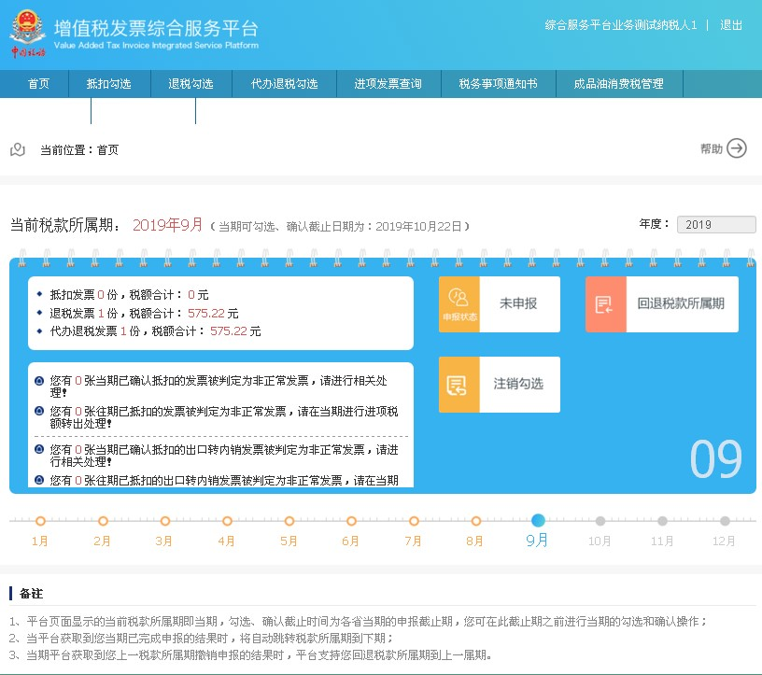
撤销成功，跳转回首页，如下图：
注销勾选
Notes:
B类1.5亿

Slide 14
谢谢聆听
国家税务总局广东省税务局

